Slide 1
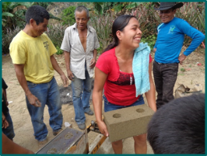
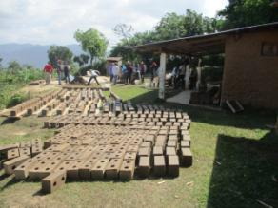
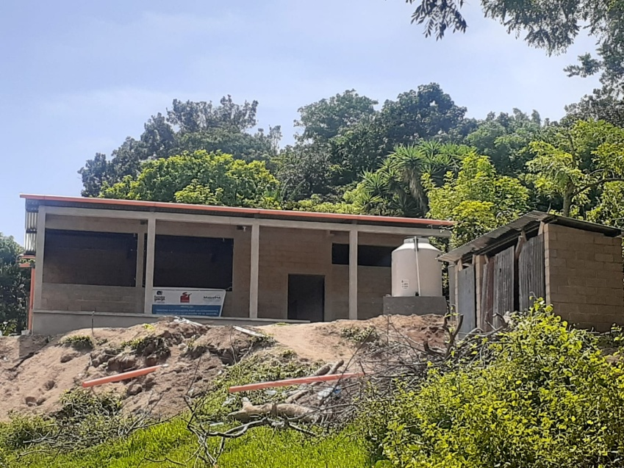
TERRACRETO Una Alternativa para la construcción de vivienda rural e infraestructura comunitaria
Ángel Berna Gil

Slide 2
¿QUÉ ES EL TERRACRETO?
Es un bloque, resultado de la mezcla de tierra arenosa, tierra no orgánica y cemento, ligeramente humedecida y elaborado bajo alta compresión.

Slide 3
CARACTERISTICAS
Elaborado con materiales localmente disponibles. (preferiblemente talpetate).
Con altas características térmicas casi equivalentes al adobe.
Económico, bajo costo de producción. (La mano de obra local prevalece por encima del precio de los materiales no disponibles).
Fácil para trasportarlo.
Ecológico, amigable con el medio ambiente.

Slide 4
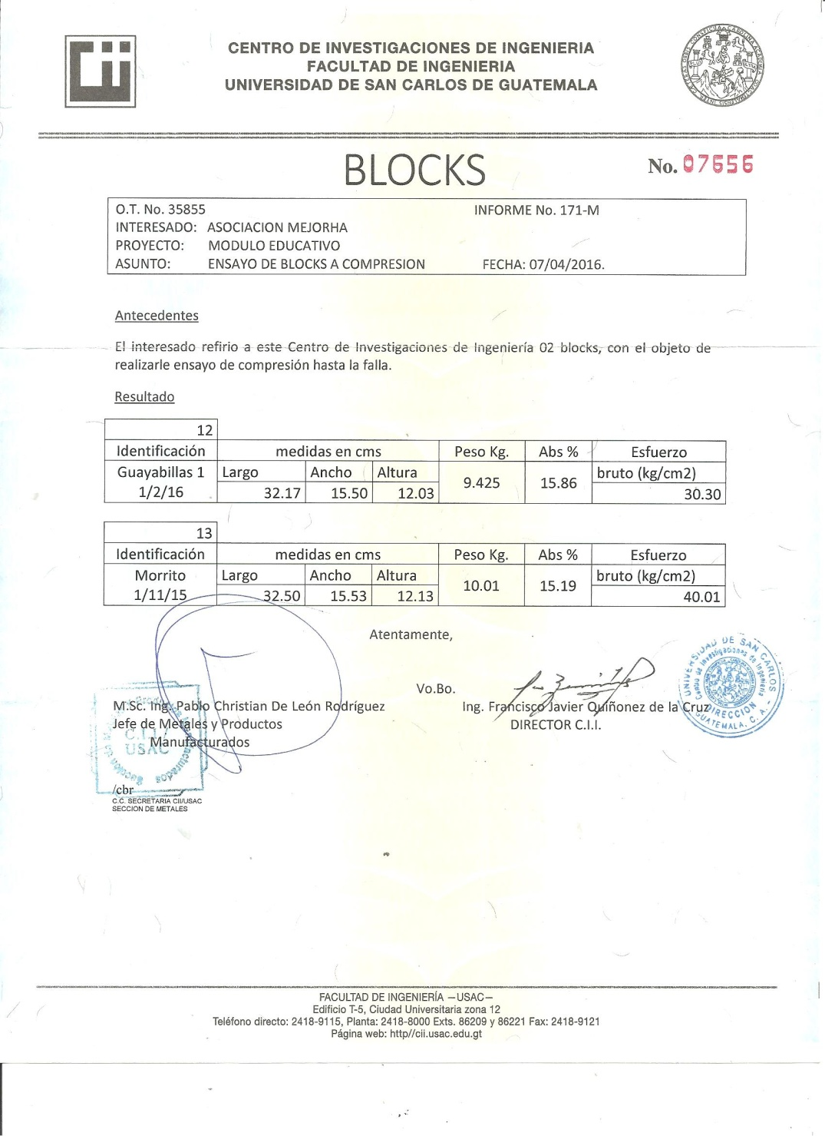
Resistente, superior al block de concreto.

Slide 5
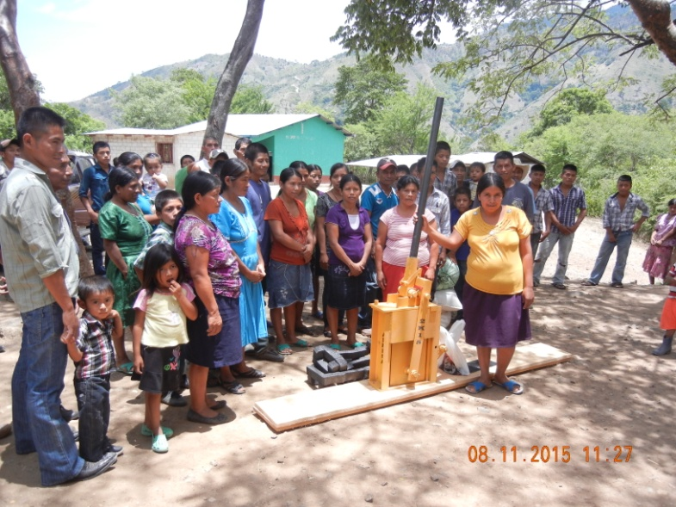
PROCESO DE PRODUCCIÓN
Análisis de tierras localmente disponibles
Análisis de mezclas para lograr la mejor deseable
Porcentajes típicos:
Producción aproximada de 35 a 50 terracretos por saco de cemento (dependiendo de la resistencia requerida y los tipos de tierra).
Disponer de una maquina CETA-RAM

Slide 6
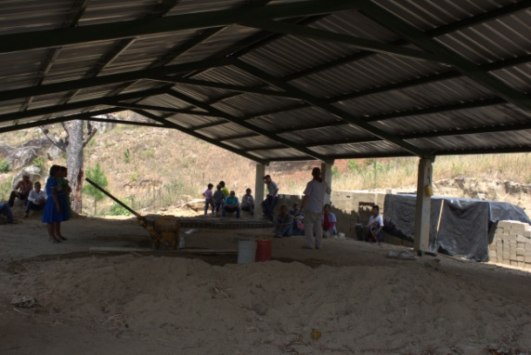
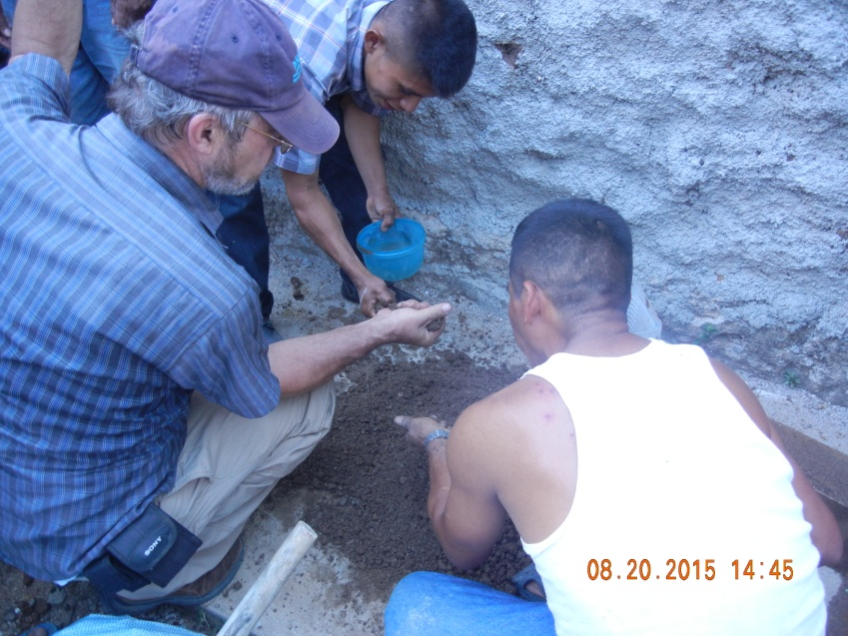
Preparar un lugar adecuado con sombra para su elaboración y secado
Preparar mezcla
No preparar mezclas que no puedan ser procesadas en 2 horas
El grado de humedad no debe de ser excesivo, debe quedar consistente al apretarlo con el puño

Slide 7
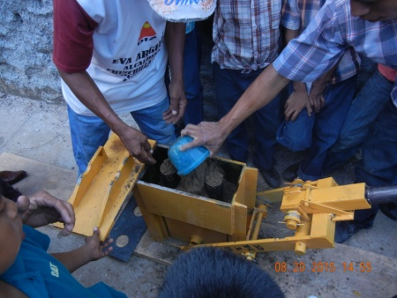
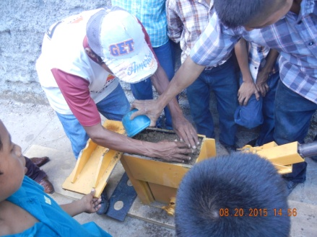
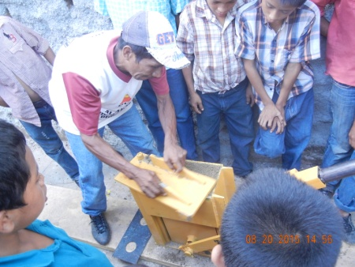
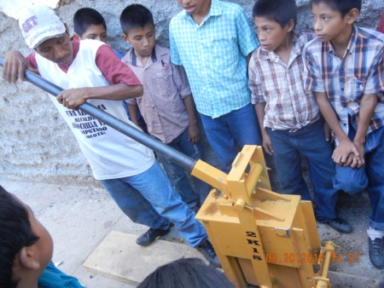
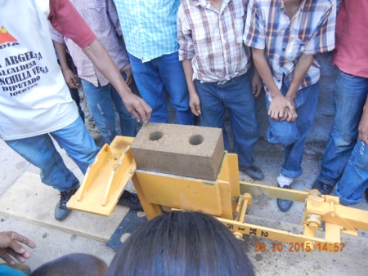
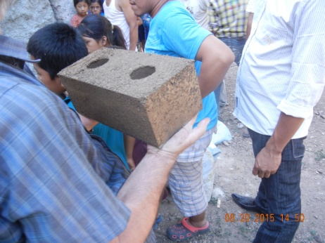
Llenado del molde
Idealmente tres a cuatro operadores por maquina
El llenado debe de ser siempre parejo, no en exceso, sin apretar la mezcla
La presión que se aplica siempre igual y hasta el tope de la palanca (esto es importante para que todos los terracretos queden del mismo tamaño)
Vaciado del molde
Recoger el bloque con cuidado pues se puede desmoronar fácilmente
Colocarlo con cuidado en una superficie plana

Slide 8
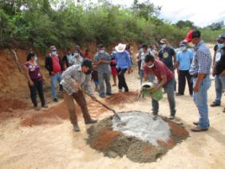
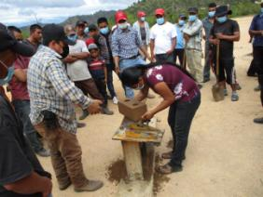
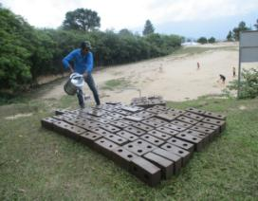
Secado
Al segundo día se pueden apilar
Al segundo día humedecerlo con una regadera (2 veces al día)
Cubrirlos con un plástico para que recoja la humedad y la regrese a los mismos bloques
El secado esta completo a los 21 días
No emplear los bloques antes de los 15 días de producción
PROCESO:
MEZCLA
ELABORACIÓN
SECADO

Slide 9
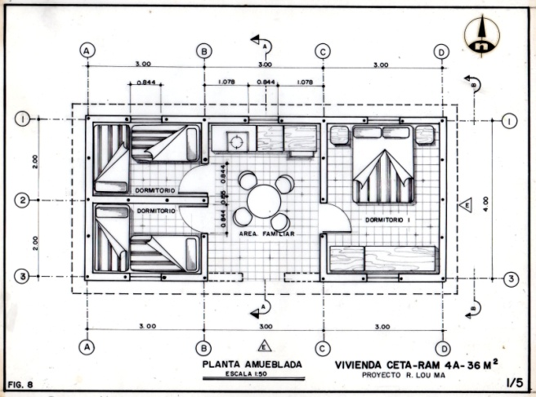
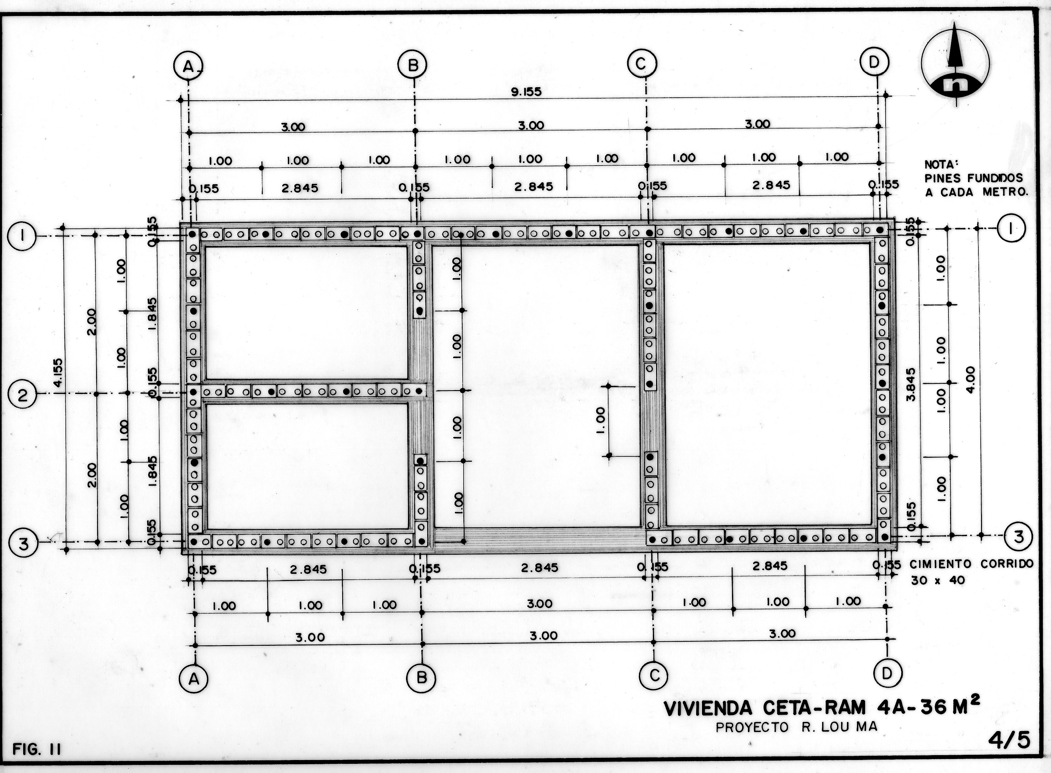
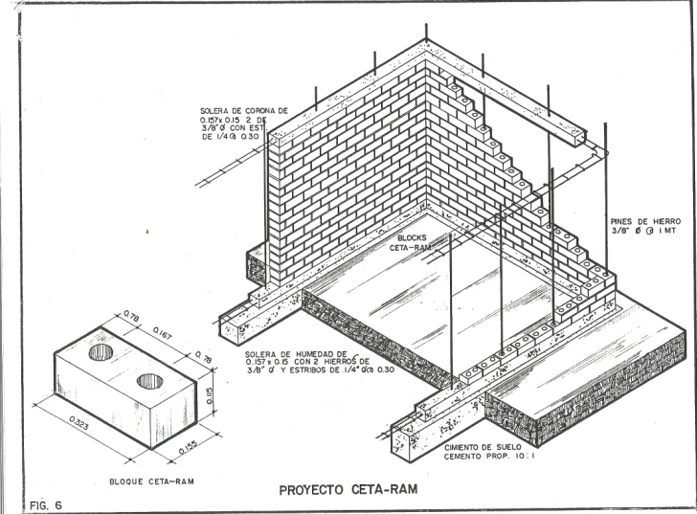
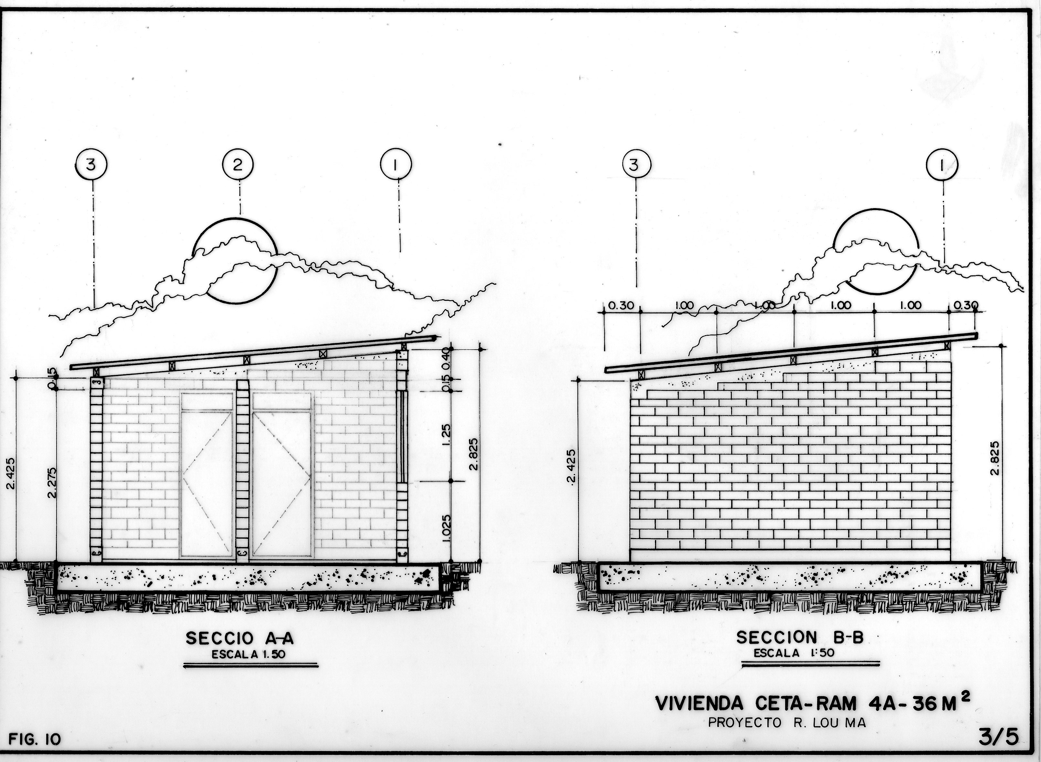
Construcción
Se pueden emplear como relleno de paredes o bien bajo diseño estructural (cuartos de 3x3m en los que se puede utilizar sistema pineado).

Slide 10
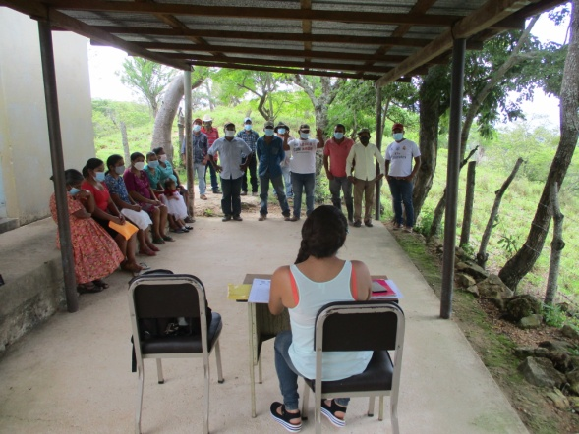
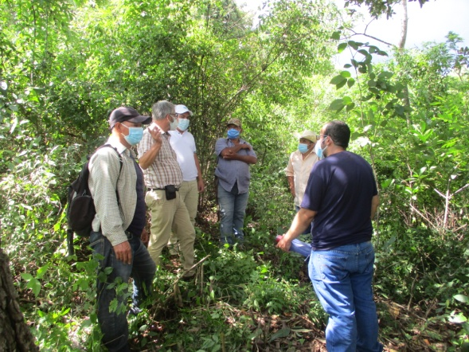
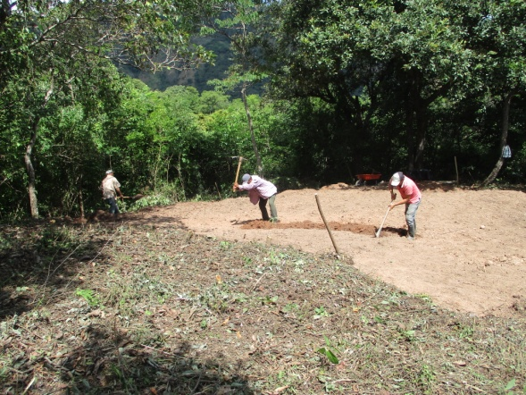
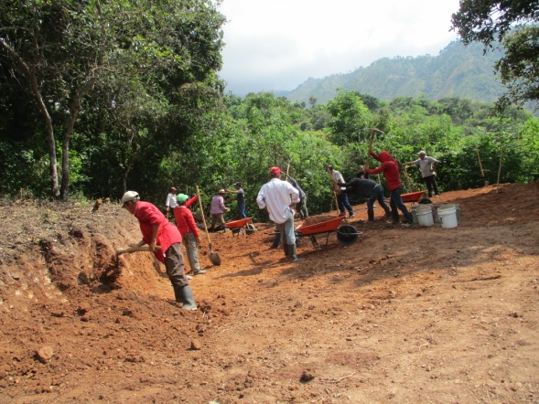
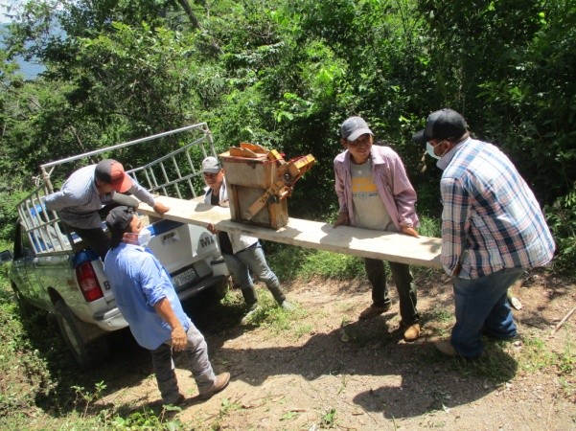
PROCESO COMUNITARIO
Reunión comunitaria
Ubicación del terreno para la construcción
Traslado de maquina CETA-RAM
Trabajos de preparación del terreno

Slide 11
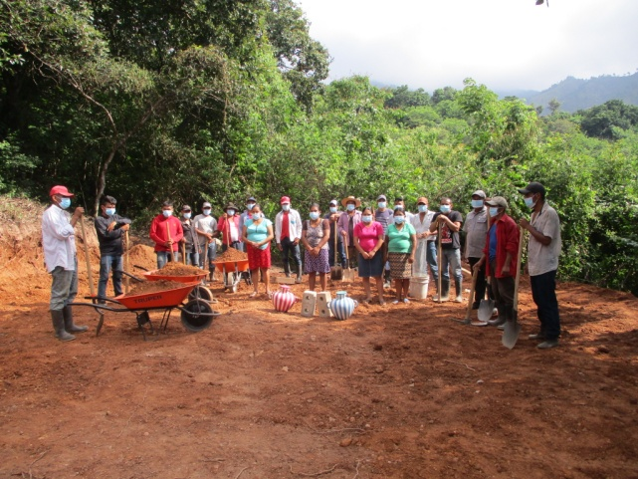
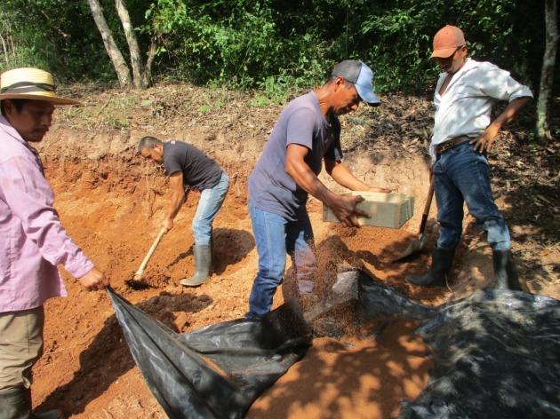
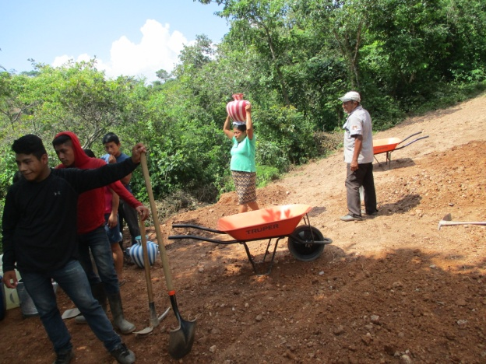
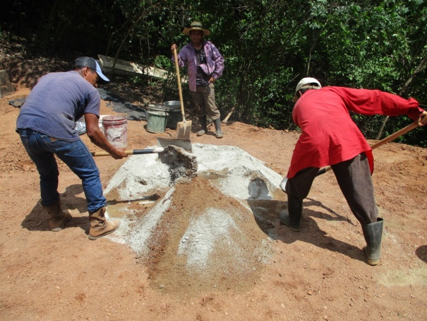
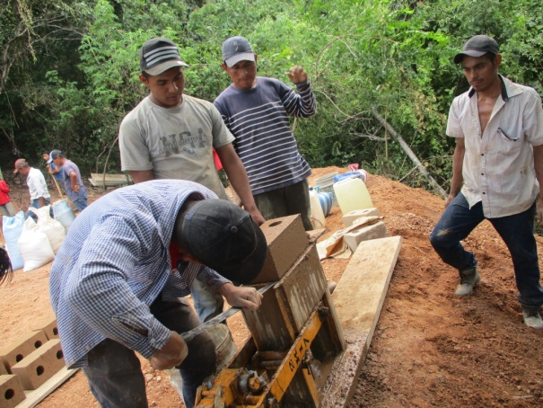
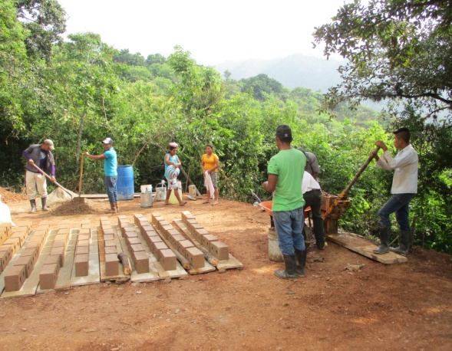
Acarreo y preparación de materiales locales para la elaboración del terracreto
Elaboración del terracreto

Slide 12
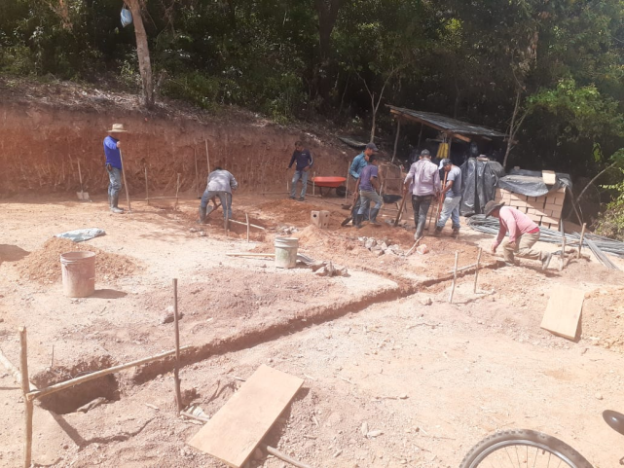
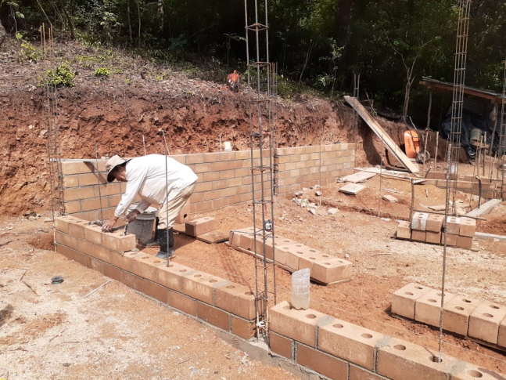
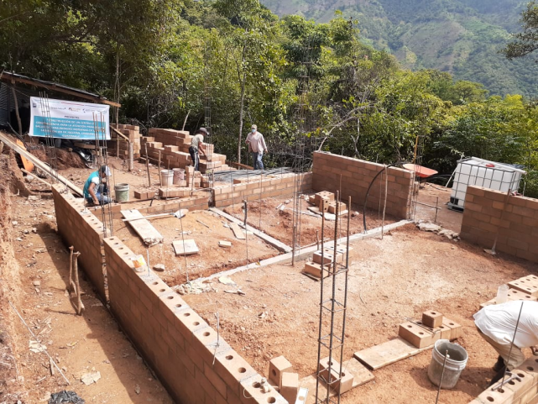
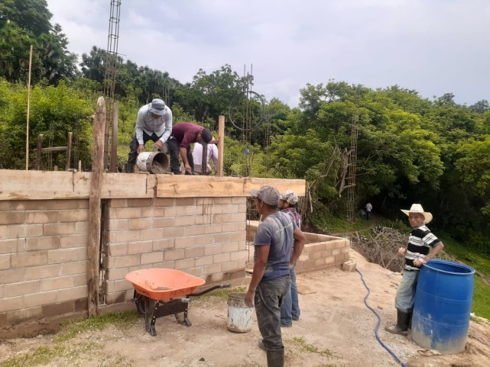
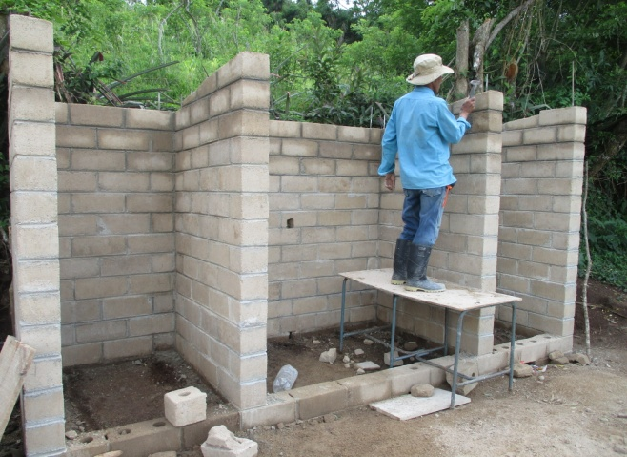
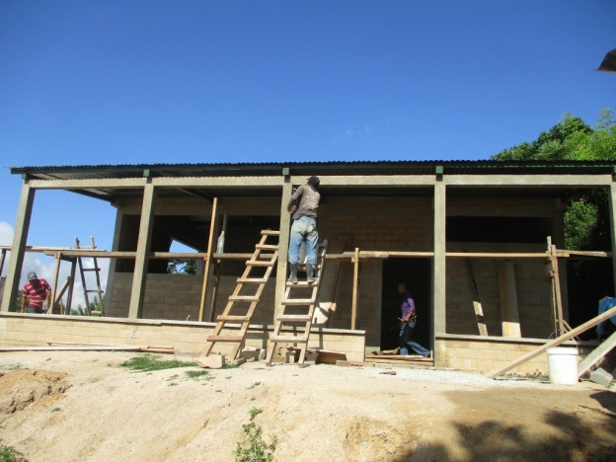
Proceso constructivo

Slide 13
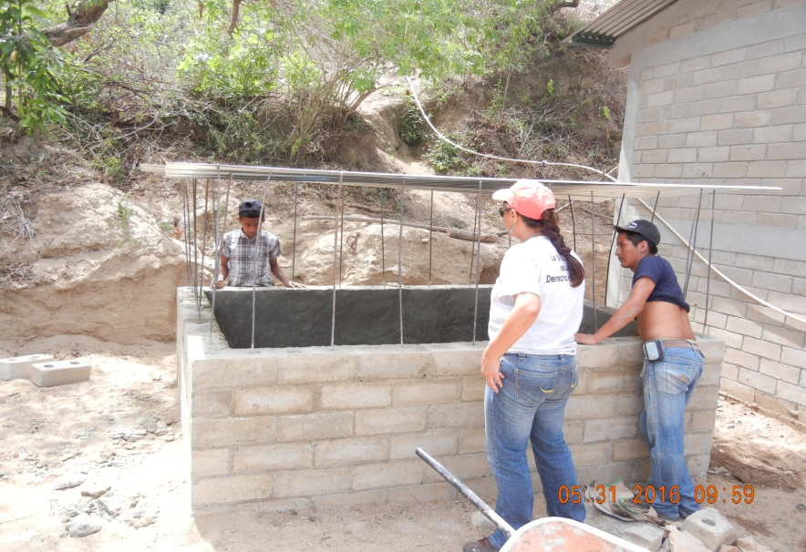
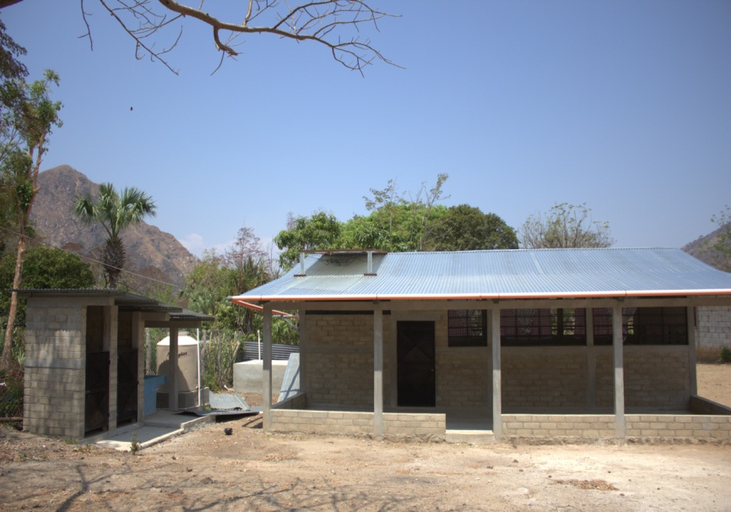
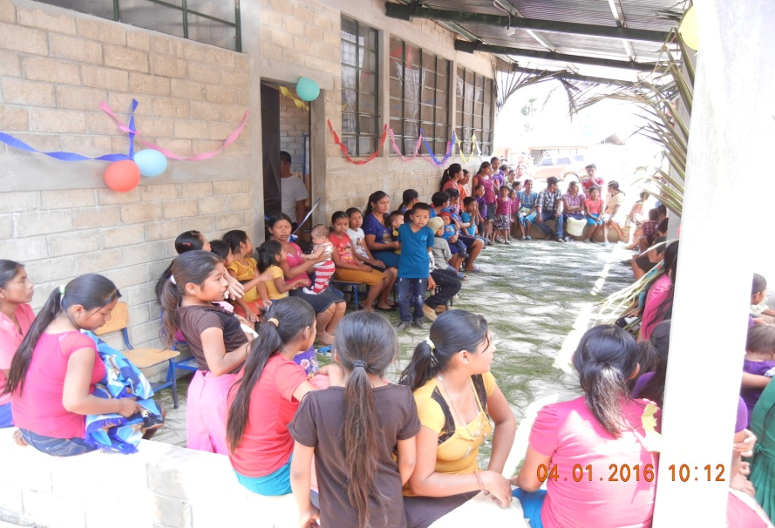
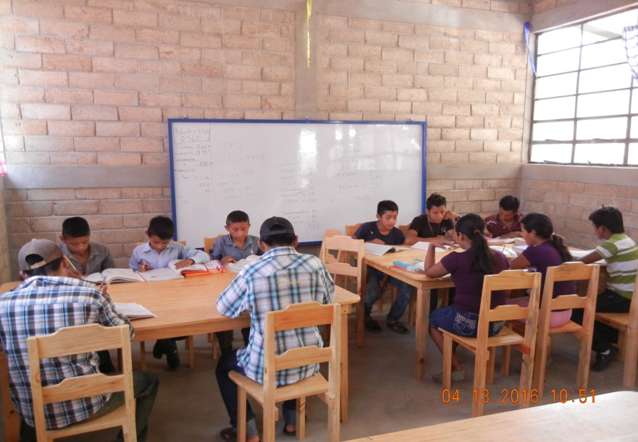
PROYECTOS JOCOTÁN

Slide 14
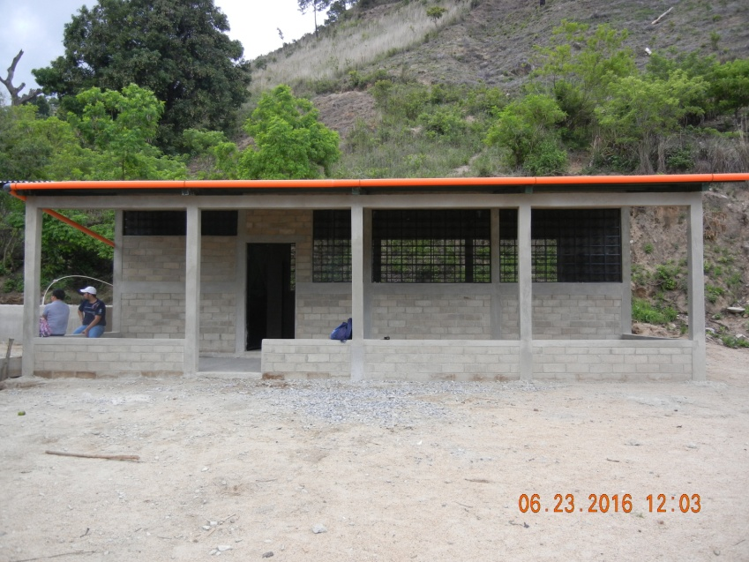
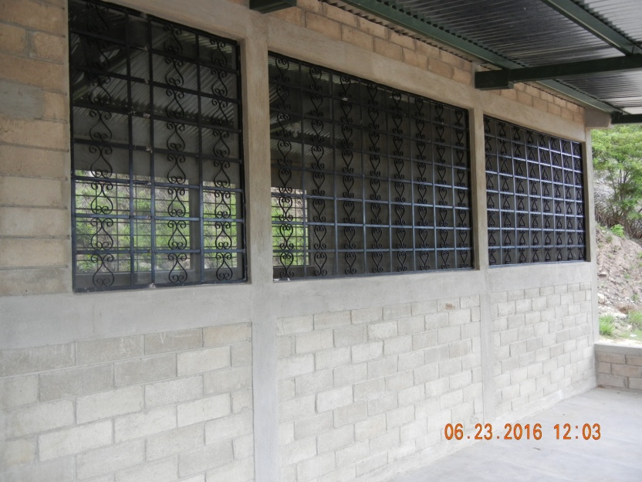
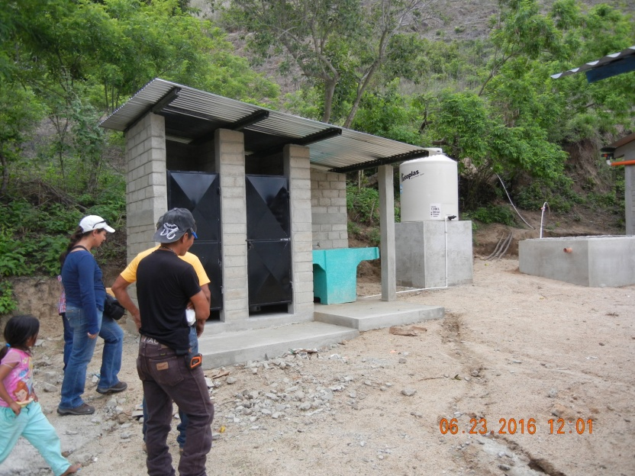
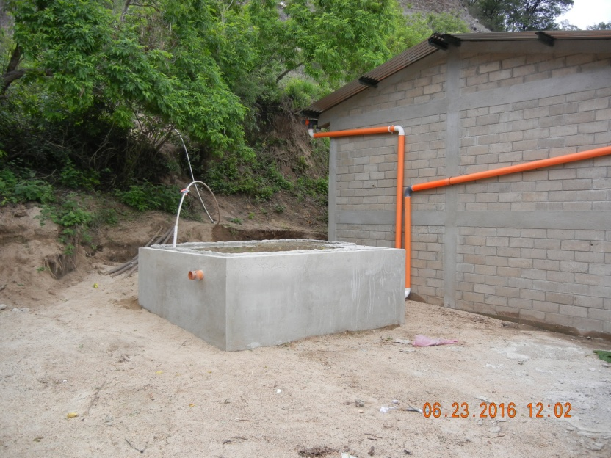

Slide 15
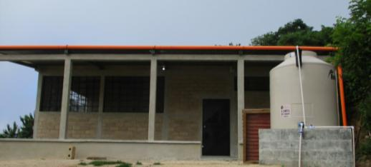
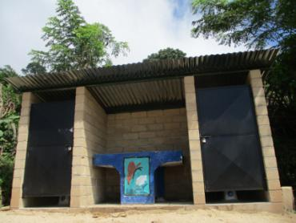
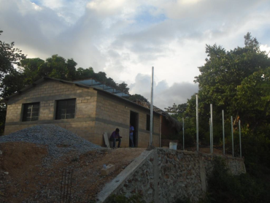

Slide 16
